Slide 1
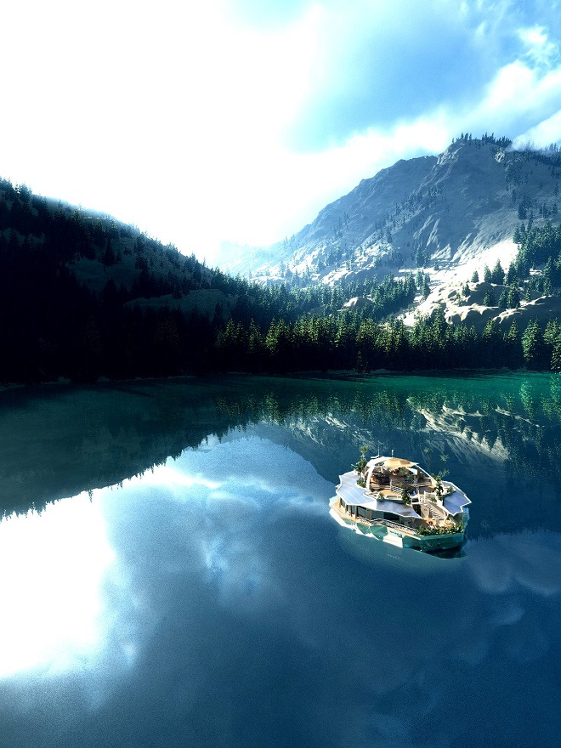


ISLAS
ORSOS

Slide 2
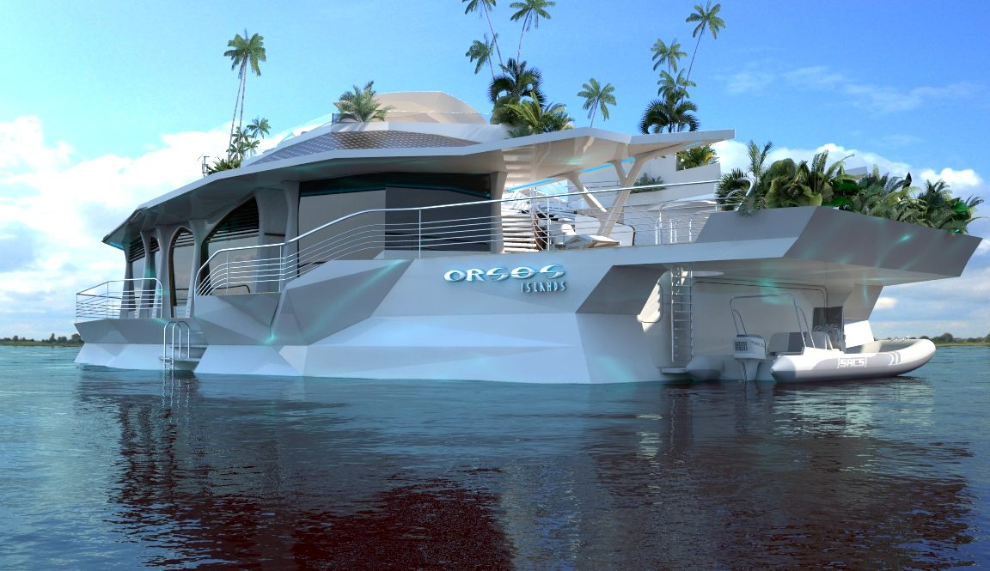
Se trata de una isla artificial futurista realizada por la compañía Orsos Island, que la ha desarrollado para uso privado, o como una ampliación de los hoteles de lujo de la costa. No es una embarcación a motor, sin embargo, puede ser transportada a cualquier parte del mundo. Por eso se la ha bautizado, como una residencia móvil o casa flotante de lujo.

Slide 3
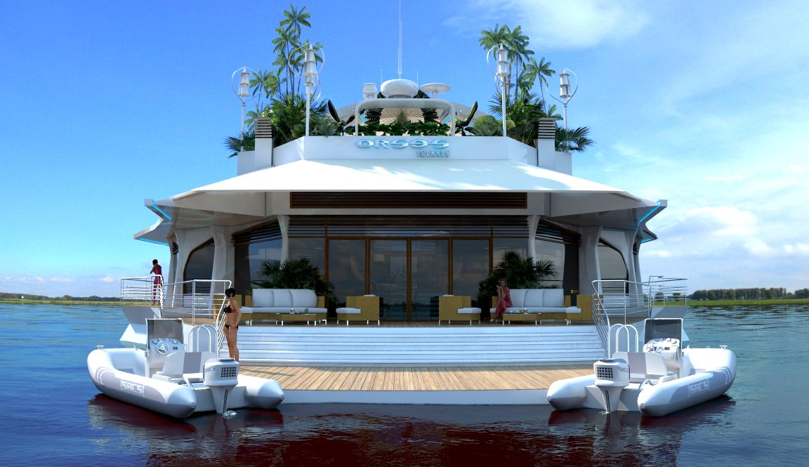
Dispone aproximadamente de 1000 metros cuadrados de superficie, divididos en 400 metros por planta, con espacio suficiente para 12 residentes. Pudiendo soportar hasta un máximo de 80 personas. Un lugar perfecto para fiestas de alto standing.

Slide 4
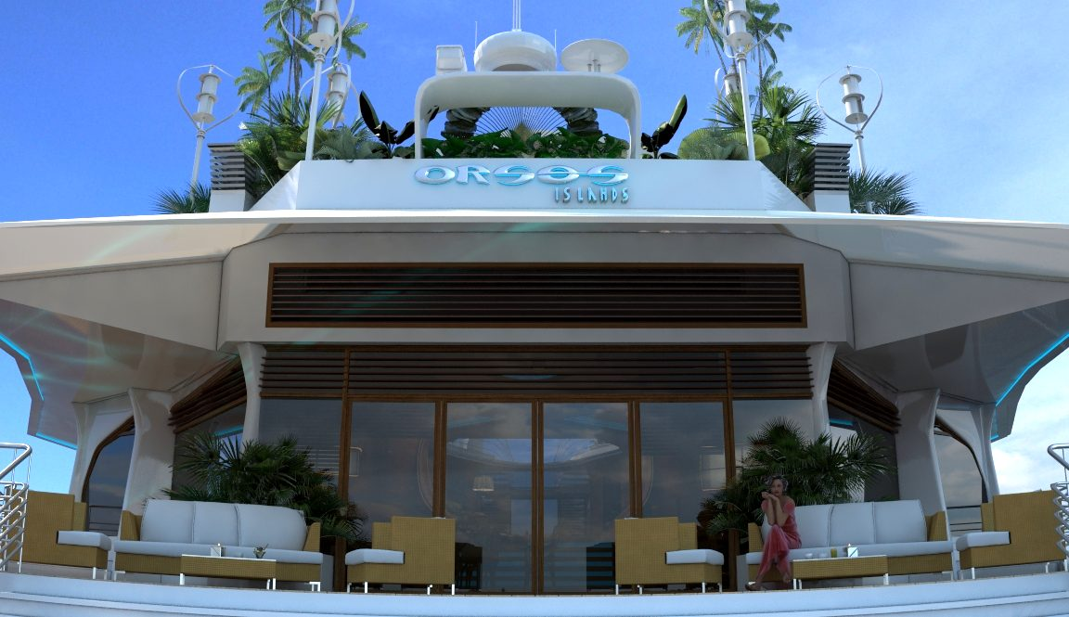

Slide 5
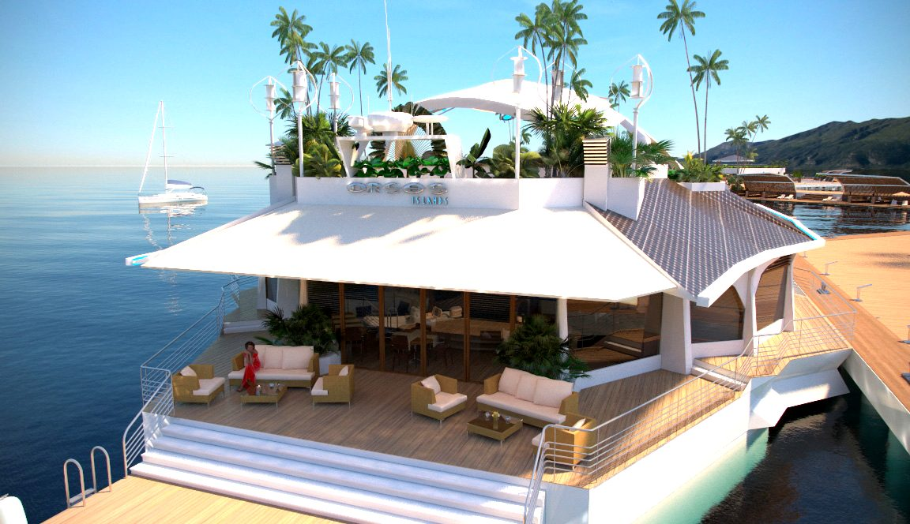
De diseño innovador, la isla-casa flotante es autosuficiente y ecológica, gracias a los paneles solares y generadores eólicos instalados, de los que obtiene la energía necesaria para abastecerse. La recuperación de calor del agua del mar es la base para la calefacción y el aire acondicionado.

Slide 6
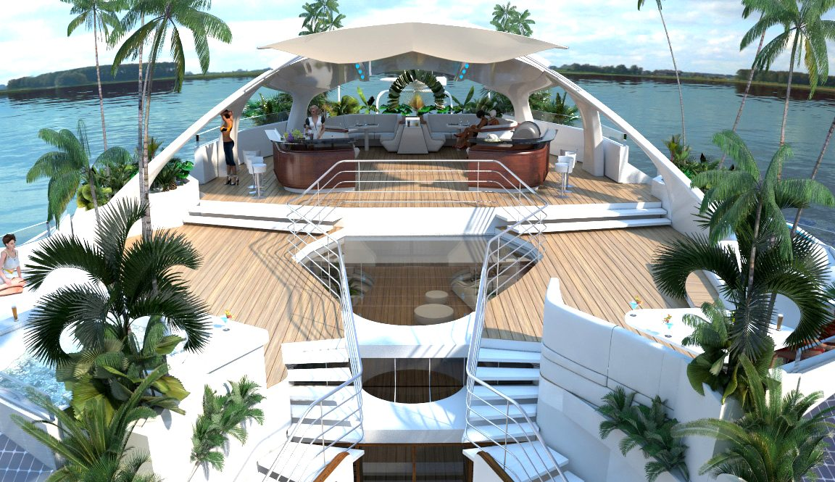
El exceso de energía, se distribuye a varias baterías que se utilizan en el tratamiento de agua salada , reciclándola y convirtiéndola en agua potable y también para la eliminación de aguas residuales, con el fin de proteger y mantener la naturaleza y asegurar el respeto al medio ambiente de la Isla Verde.

Slide 7
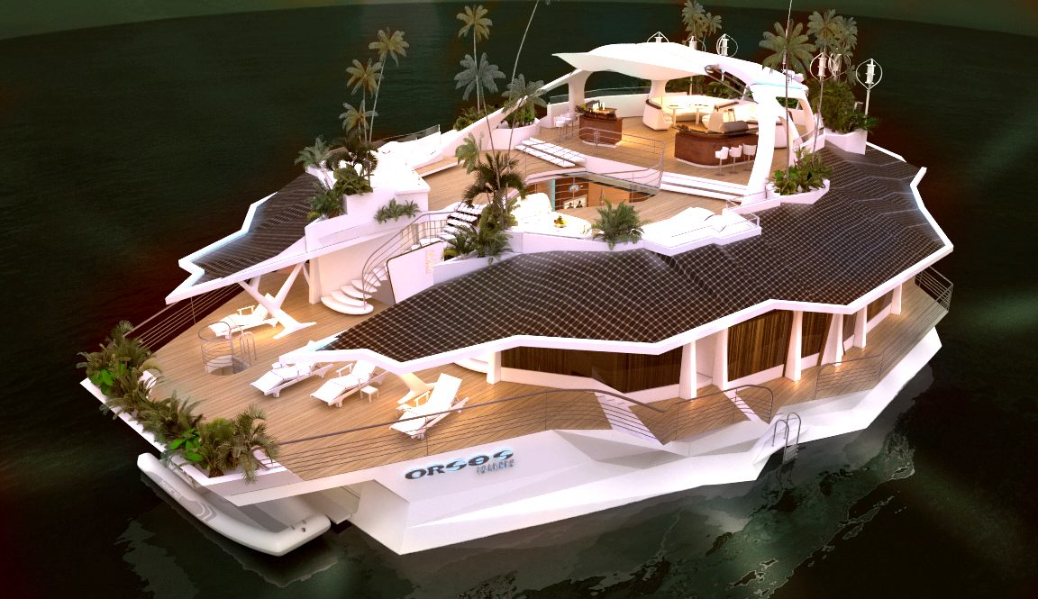
Cuenta con una serie de espacios bien acondicionados. En la parte exterior, está la zona del solárium con tumbonas y un jacuzzi. La cubierta principal exterior con una enorme terraza, dos duchas al aire libre y una cabina de almacenamiento deportivo y amarre de embarcaciones a motor

Slide 8
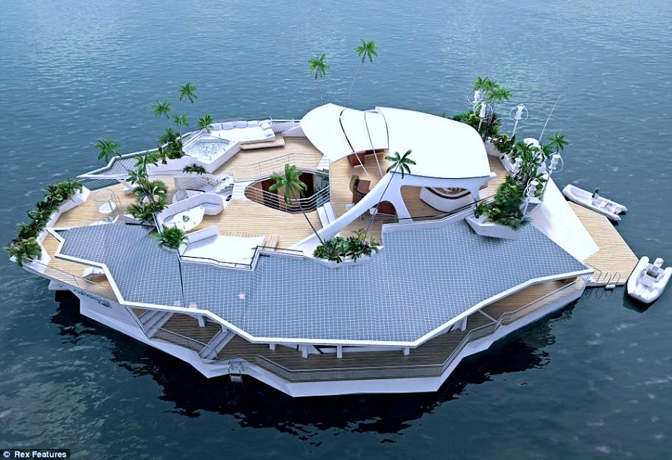

Slide 9
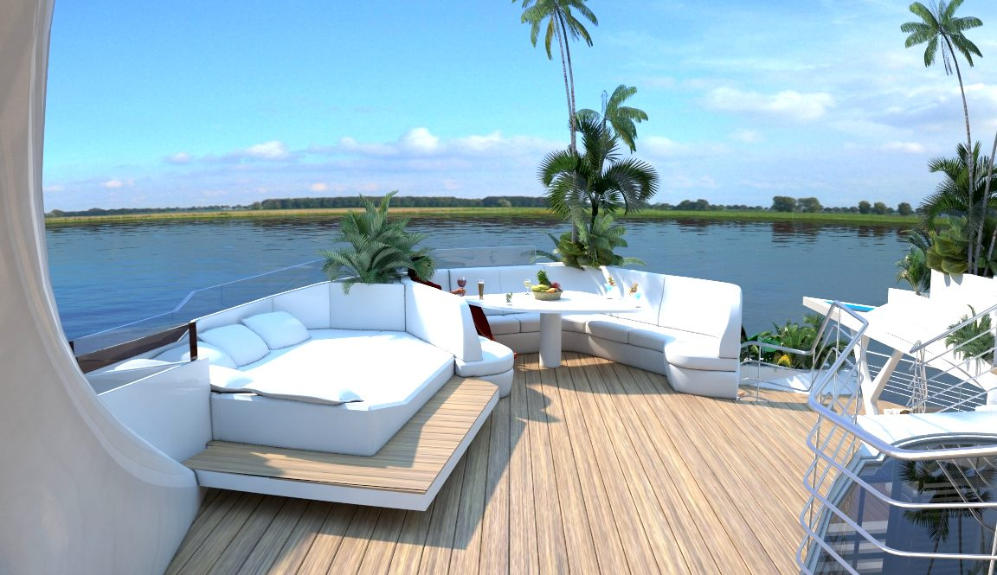

Slide 10
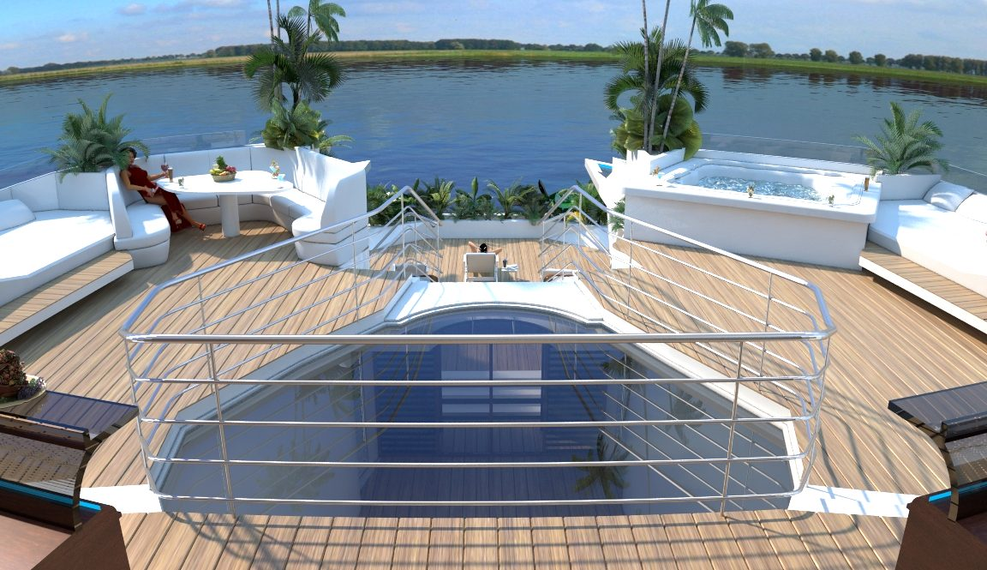
Techo solar panorámico

Slide 11
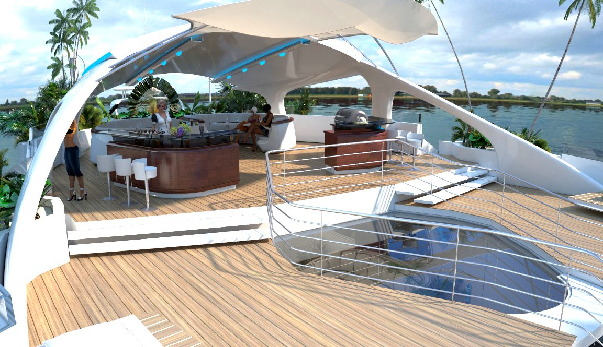
La sensación de vivir en medio de la naturaleza, viene dada por la diversidad de sus plantas, cuyo fin es transmitir esta atmósfera, especialmente en la zona exterior de la isla. Las plantas tienen garantizado el suministro de agua óptimo por un sistema de riego especial, fijan sus raíces a grandes profundidades, para así, alcanzar una larga vida.

Slide 12
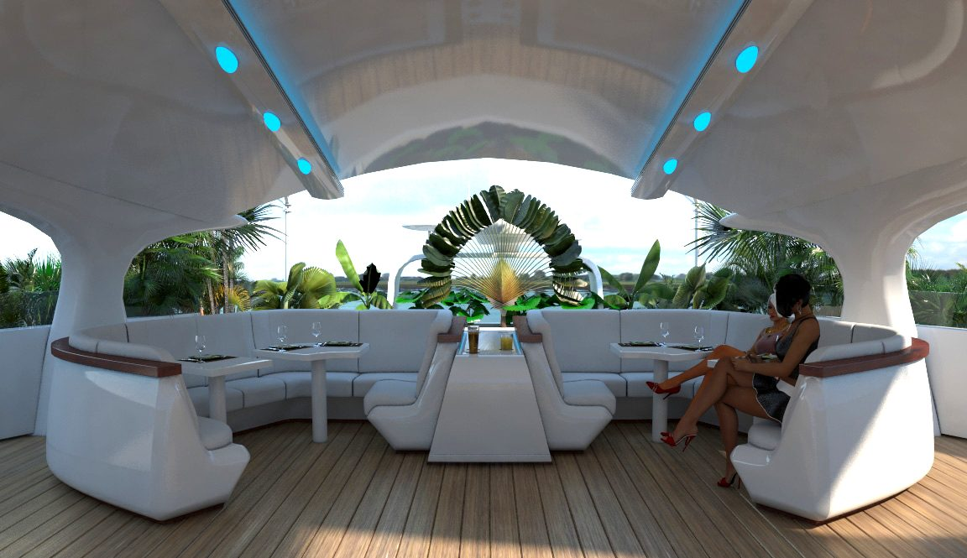

Slide 13
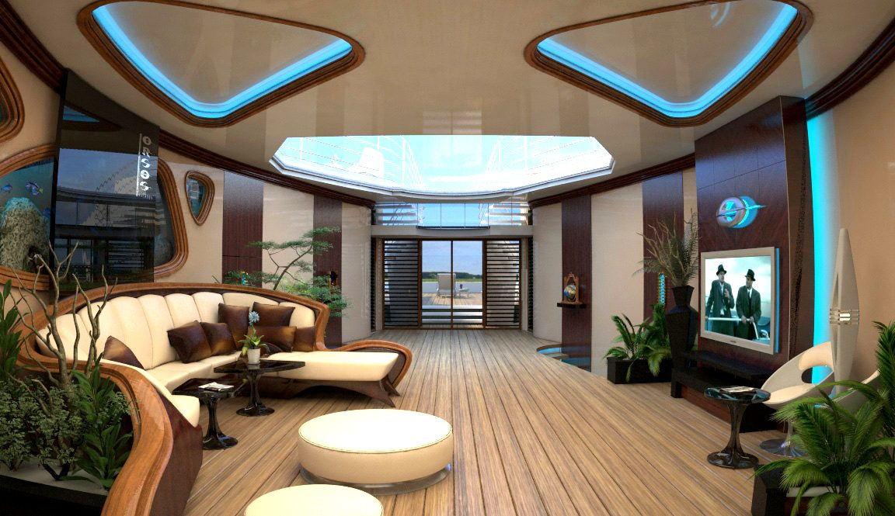
En la parte interior tenemos: la cubierta principal interior con la sala de estar y el comedor adornado con un acuario exótico, una pequeña cocina y 6 habitaciones dobles de 20 metros cuadrados con baño incluido acondicionadas con todo tipo de aparatos modernos.

Slide 14
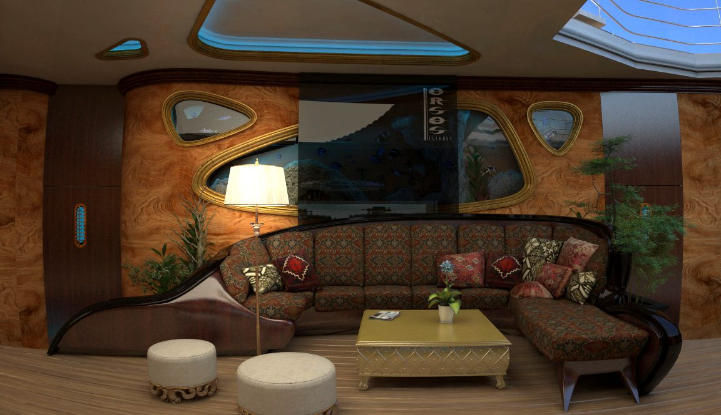
La cubierta principal, alberga una amplia sala de estar. La gran claraboya incorporada, no sólo proporciona al interior luz natural, sino que también garantiza un suministro constante de aire fresco.

Slide 15
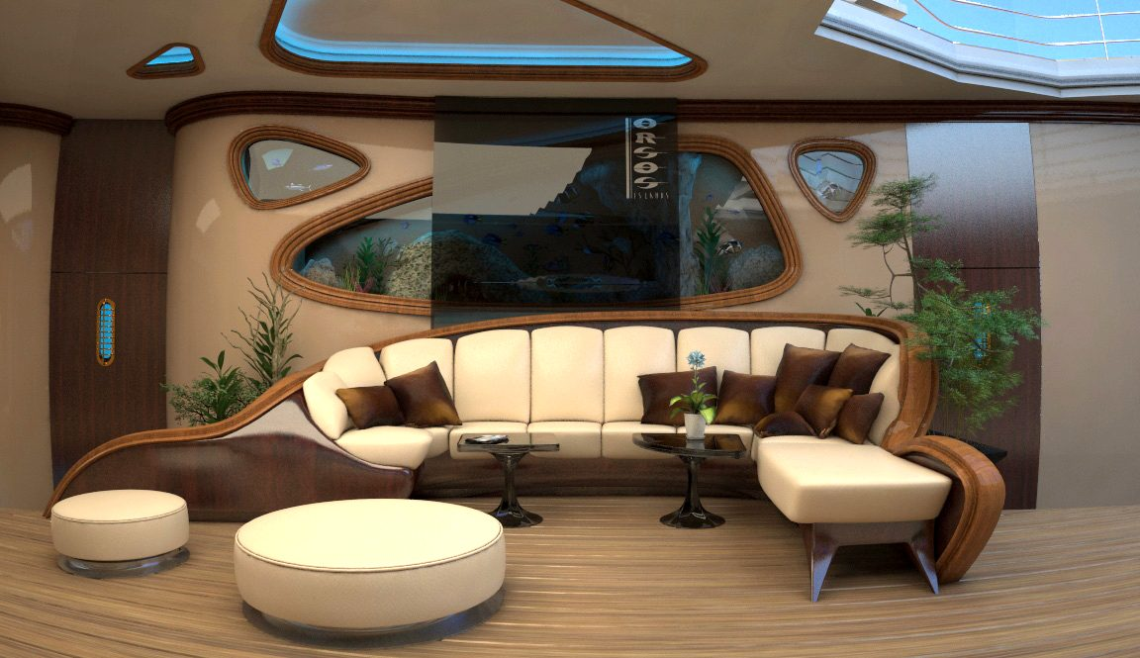

Slide 16
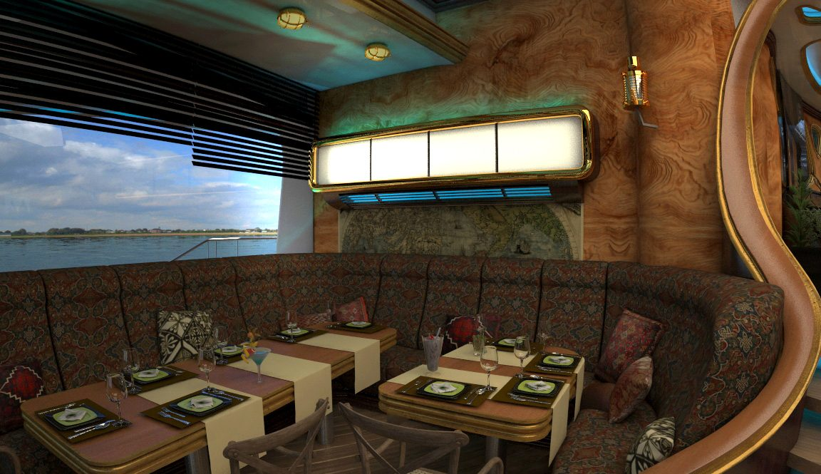

Slide 17
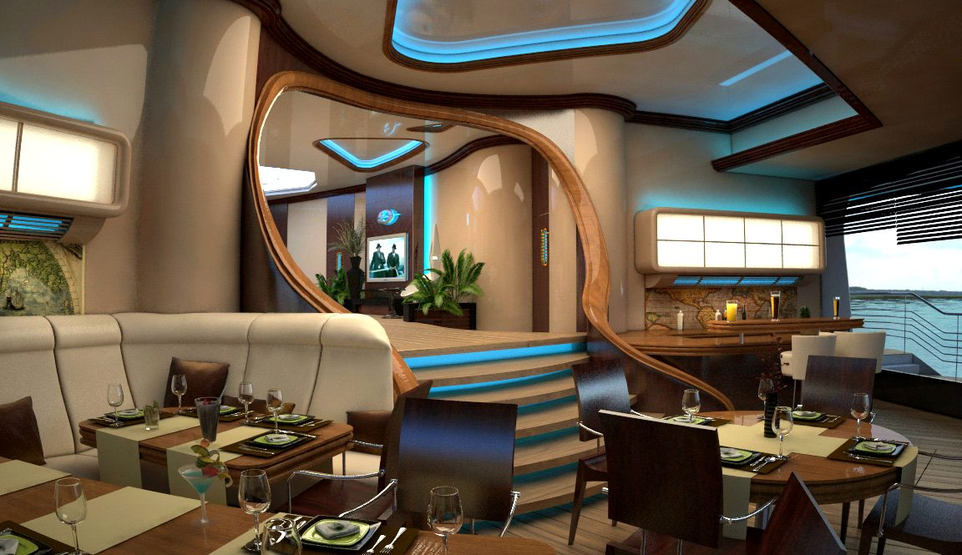
También en la cubierta principal se encuentra, una pequeña cocina americana con bar y zona de restaurante. Este espacio se puede ampliar, mediante la apertura de las puertas a la terraza contigua.

Slide 18
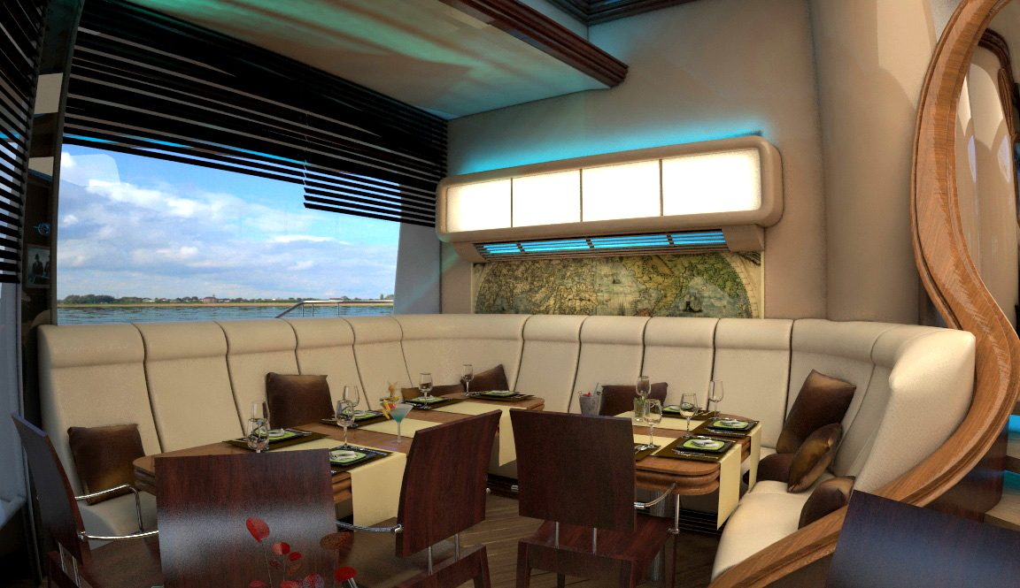

Slide 19
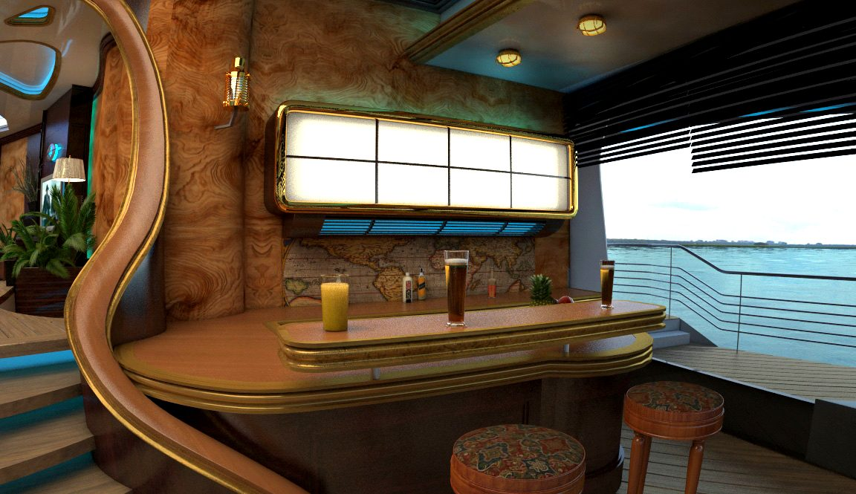

Slide 20
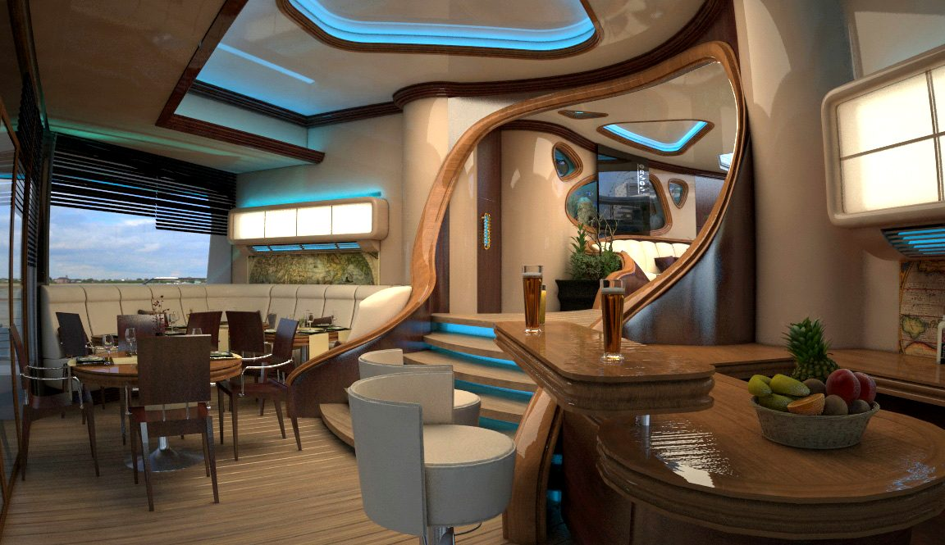

Slide 21
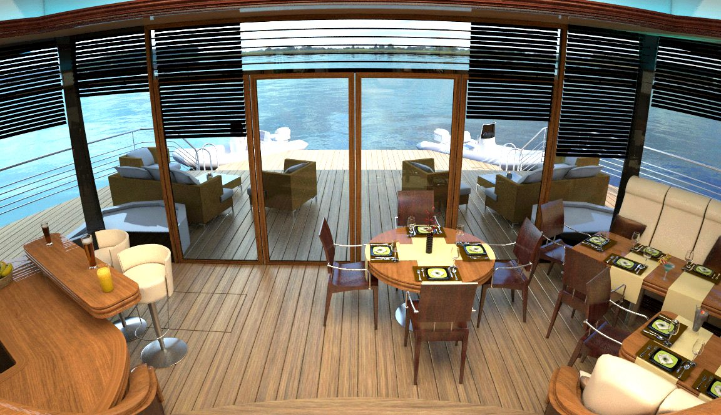

Slide 22
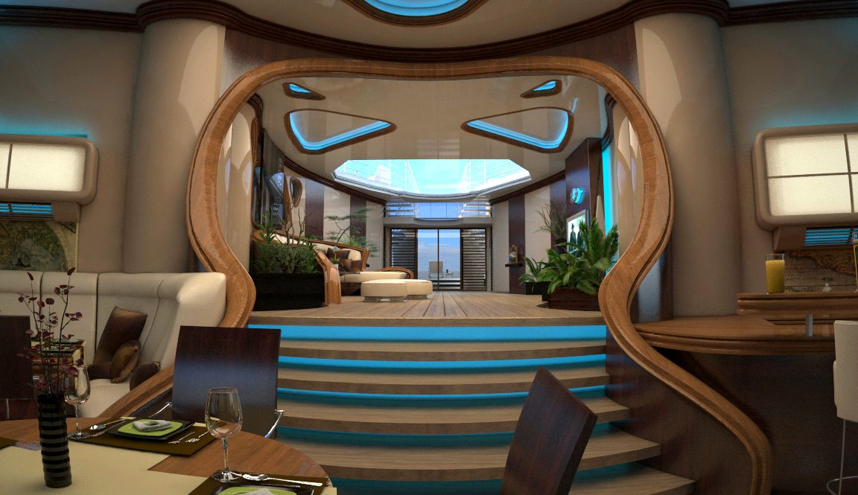

Slide 23
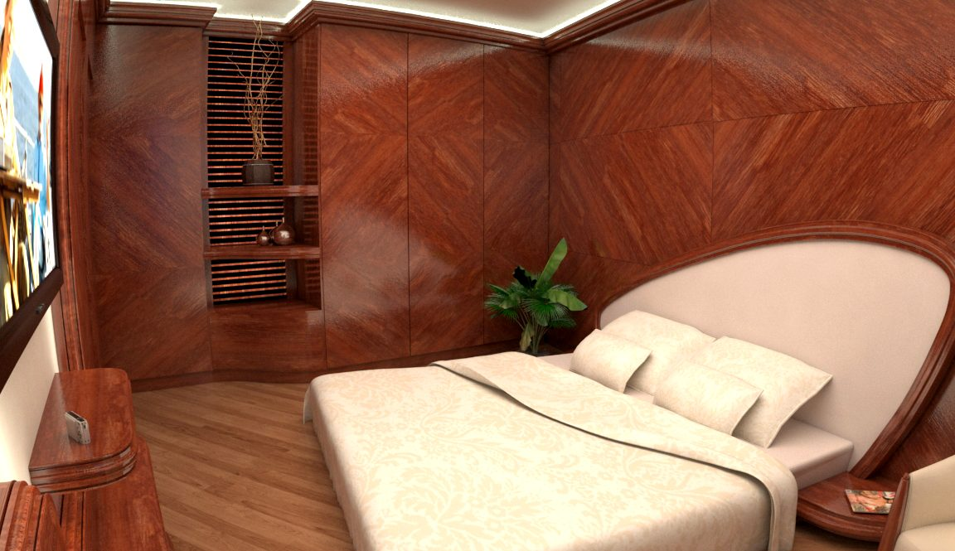
Las habitaciones casi idénticas, están equipadas con baño privado. Además, cada una dispone de todas las comodidades modernas y con grandes ventanales que proporcionan una vista panorámica de los alrededores.

Slide 24
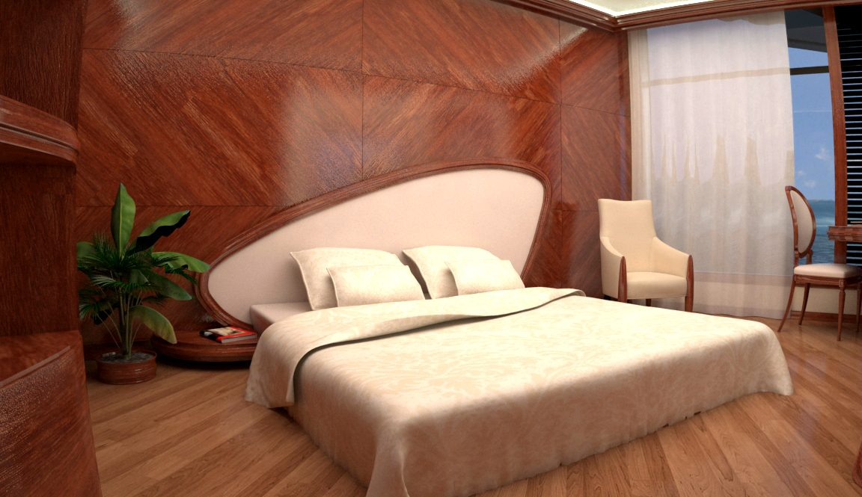

Slide 25
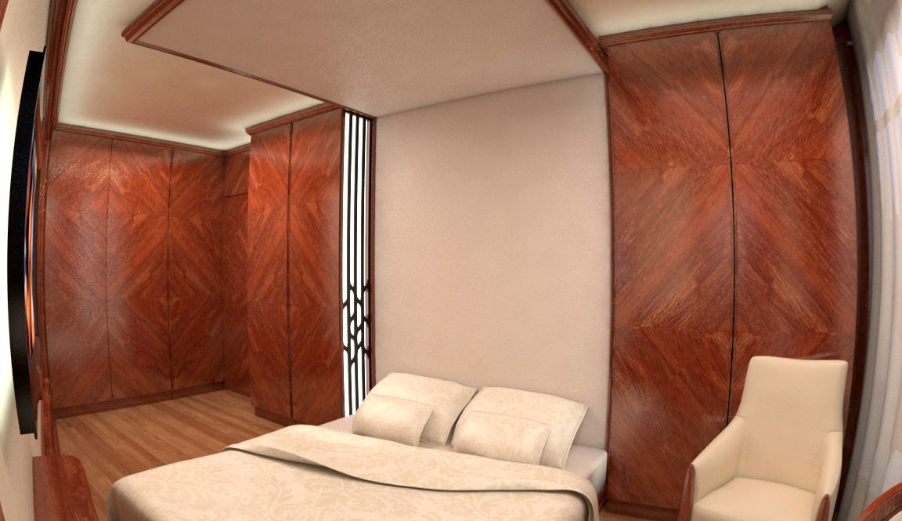

Slide 26
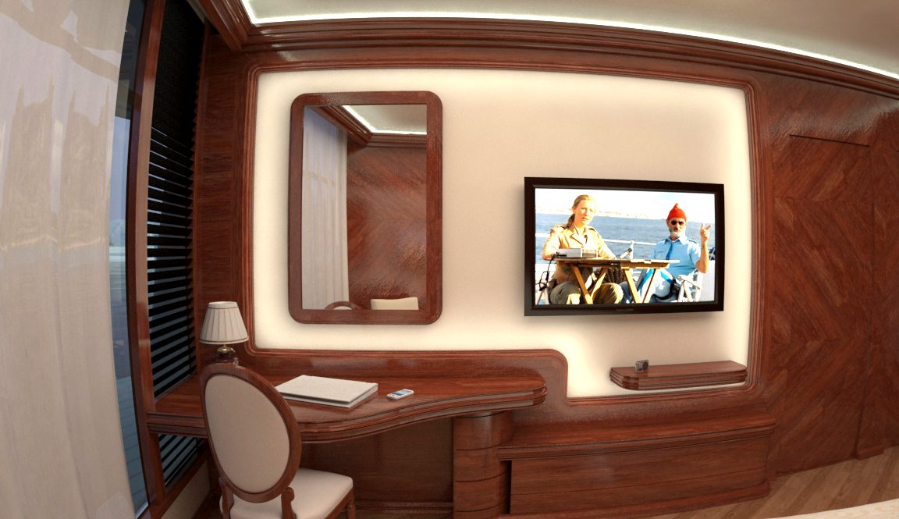

Slide 27
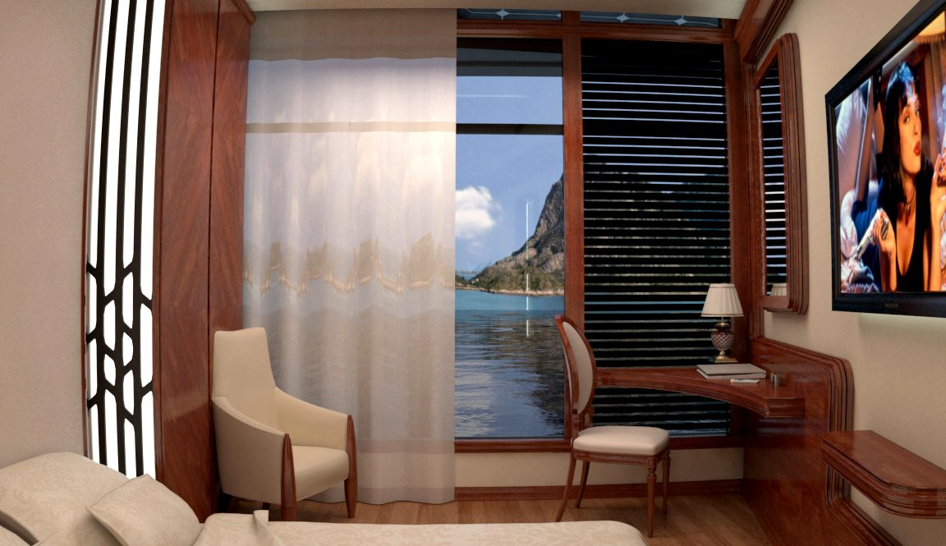

Slide 28
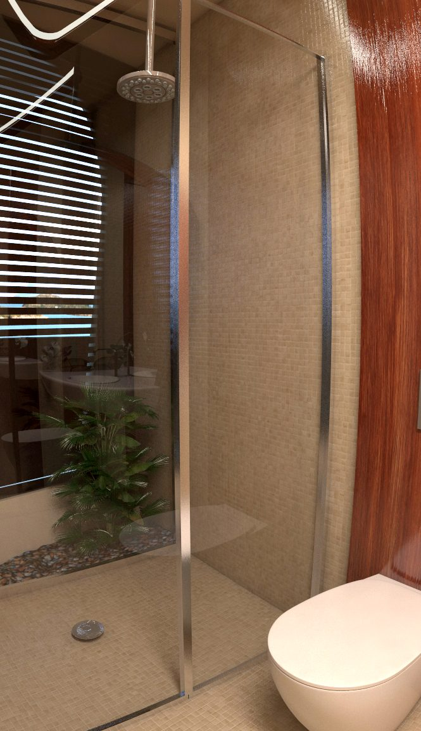
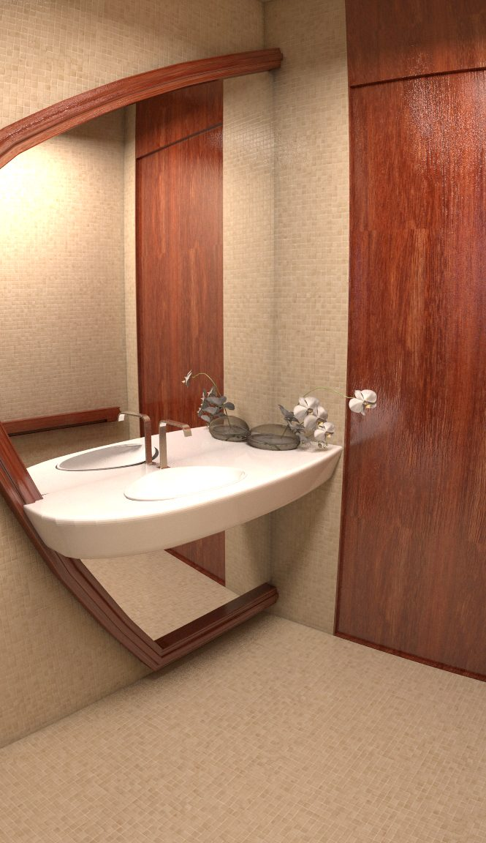

Slide 29
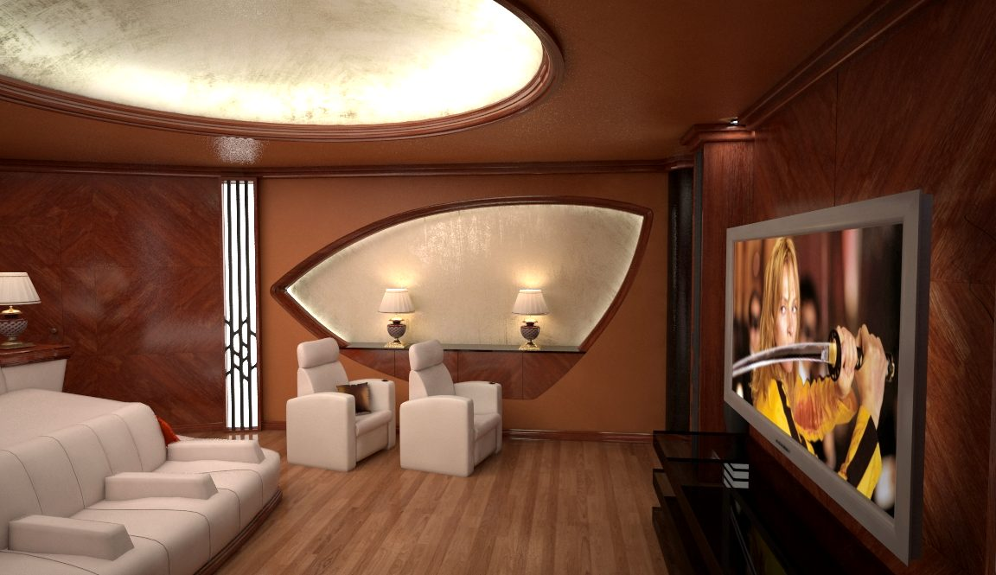
En el piso inferior, que es el nivel bajo el agua, se encuentra un espacio de ocio. Este lugar ofrece diversos entretenimientos como cine, karaoke y sala de baile. Esta zona cuenta también, con una amplia cocina principal.

Slide 30
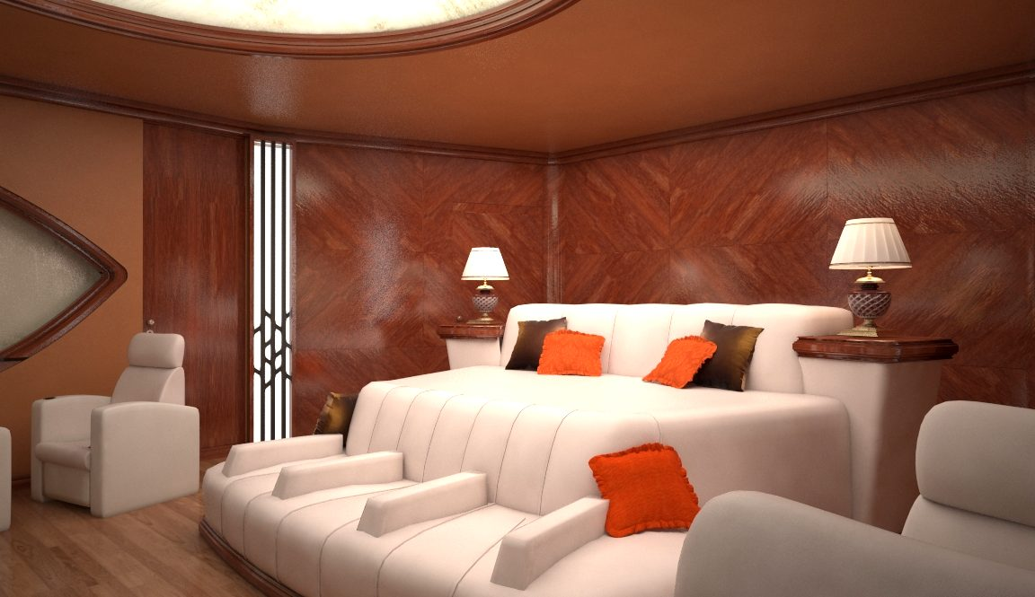

Slide 31
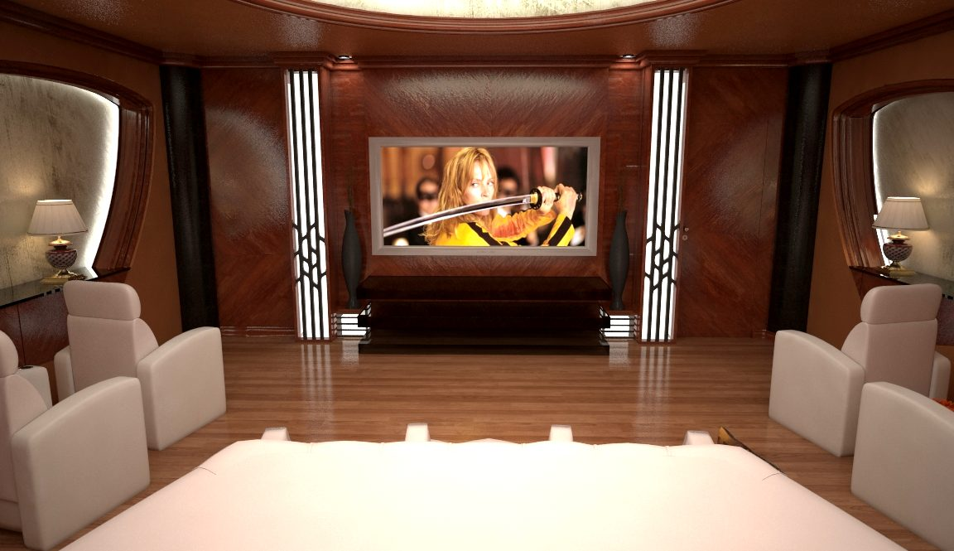

Slide 32
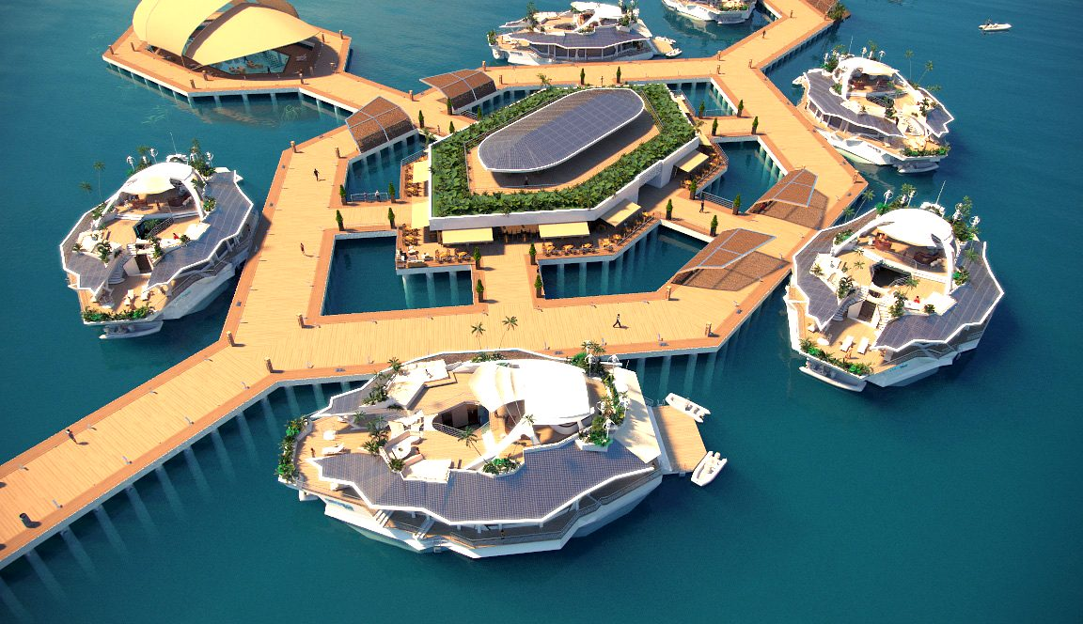
La isla, también tiene la opción de establecer un parque residencial, mediante la conexión de varias islas a través de un sistema de muelle fijo o variable, que a su vez puede estar conectado con el continente.

Slide 33
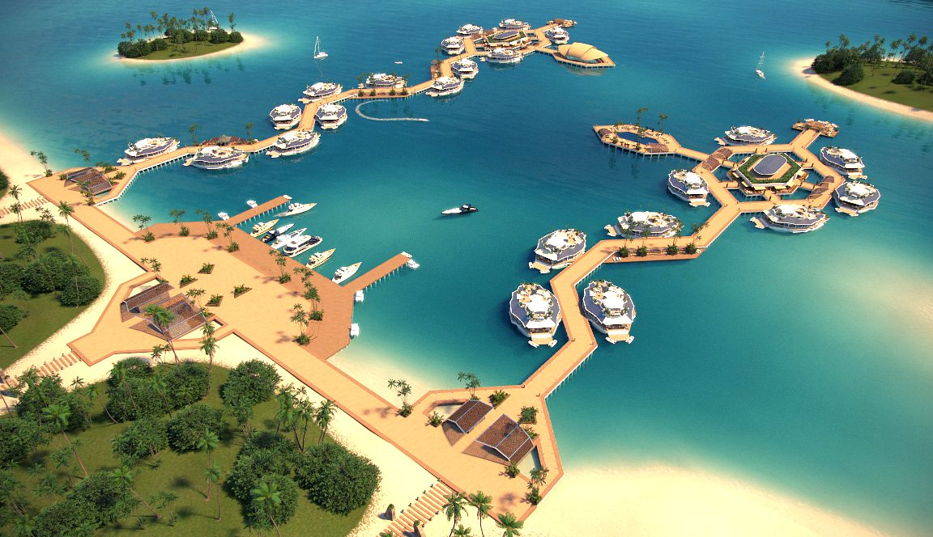

Slide 34
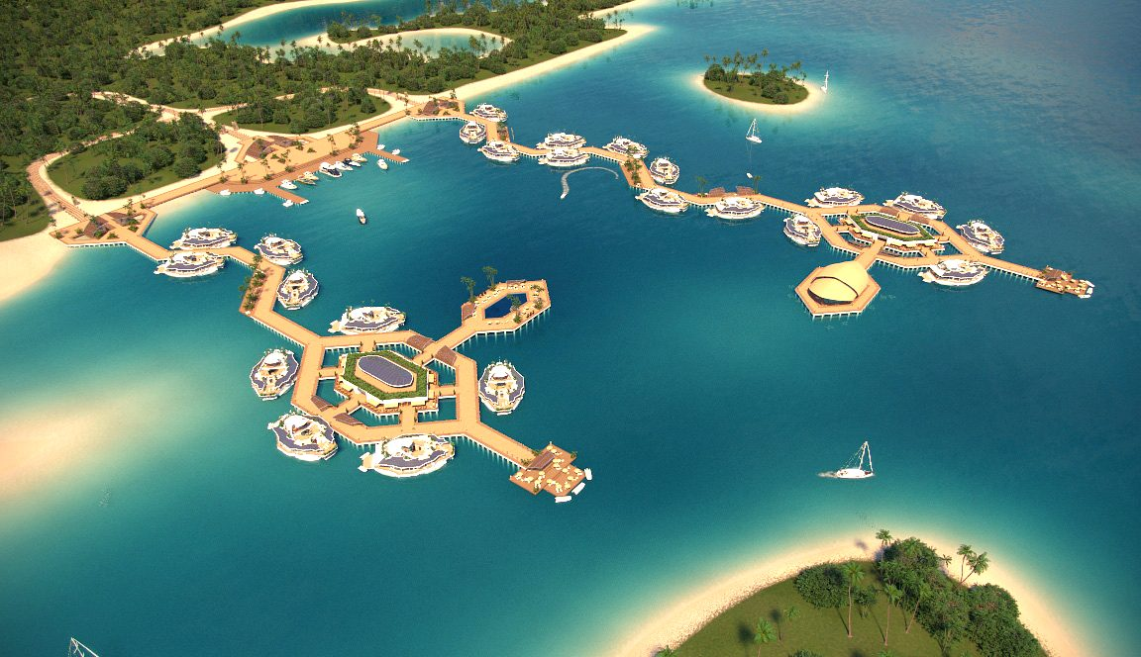

Slide 35
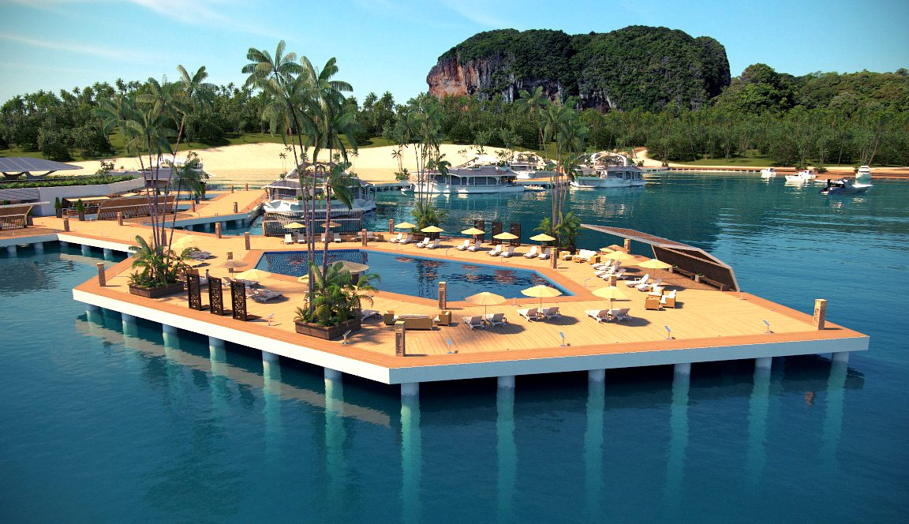

Slide 36
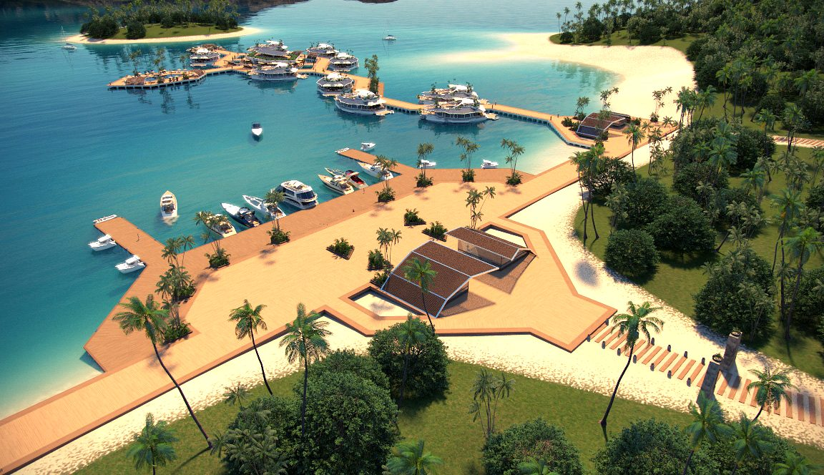

Slide 37
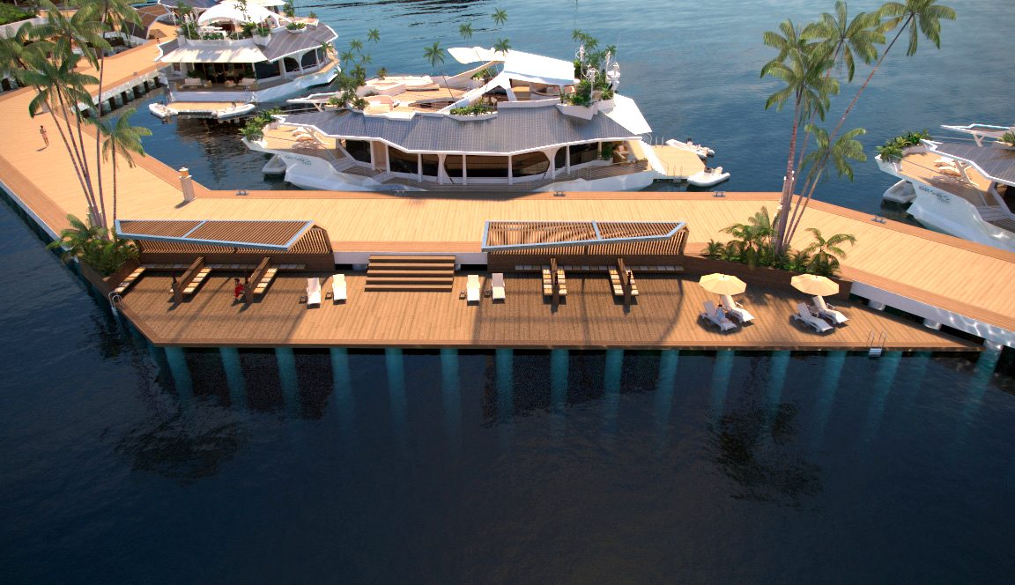

Slide 38
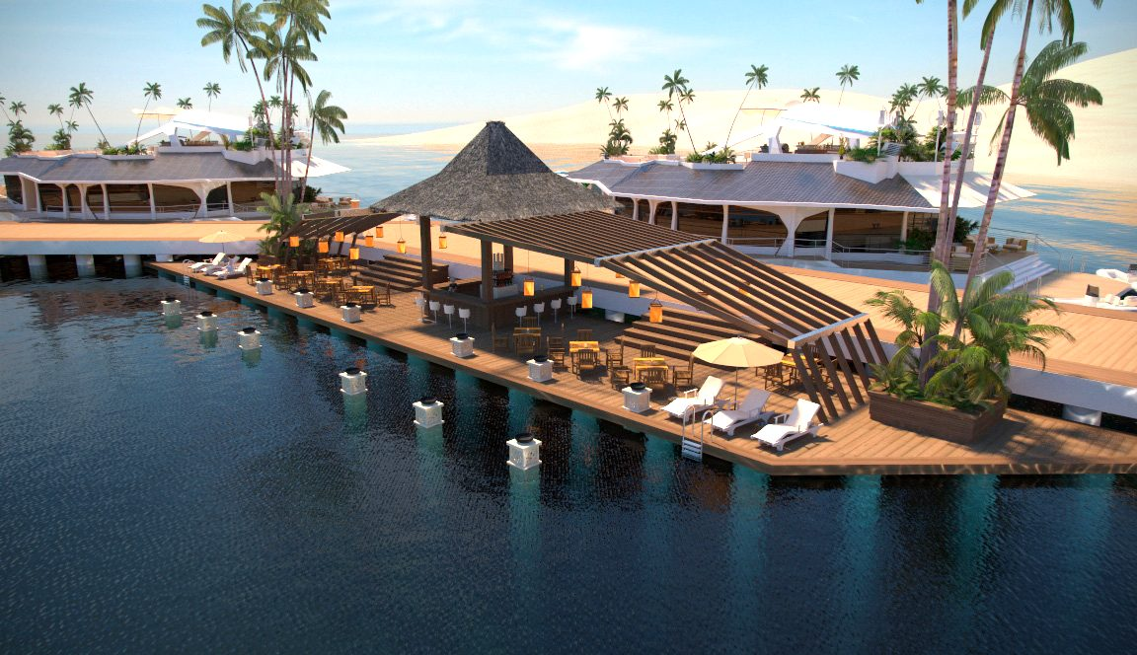

Slide 39
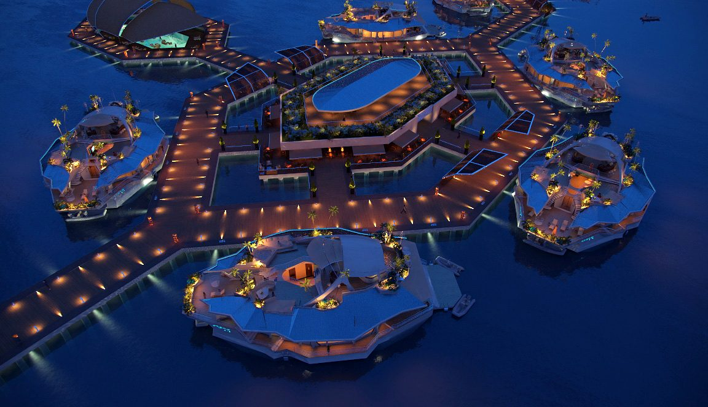

Slide 40
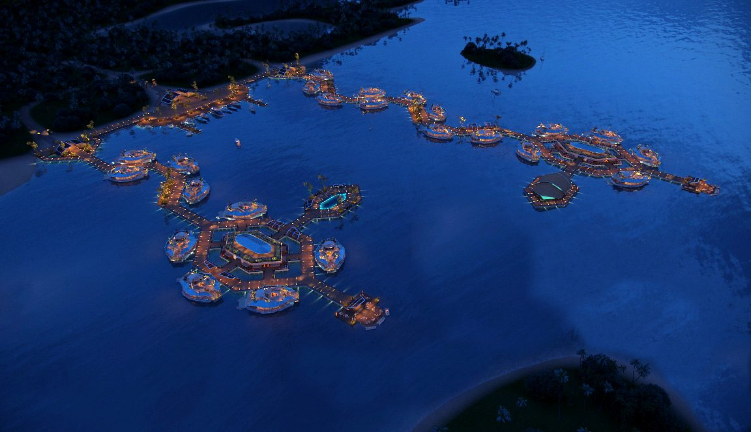

Slide 41
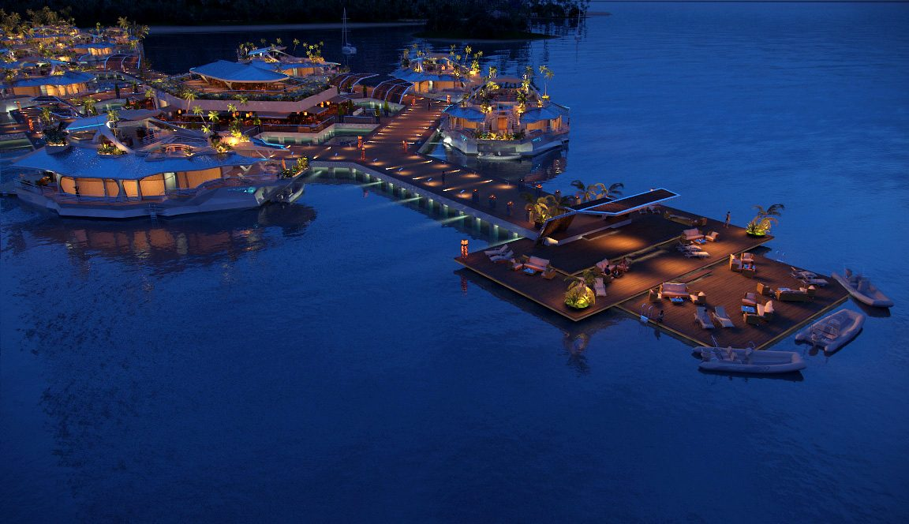

Slide 42
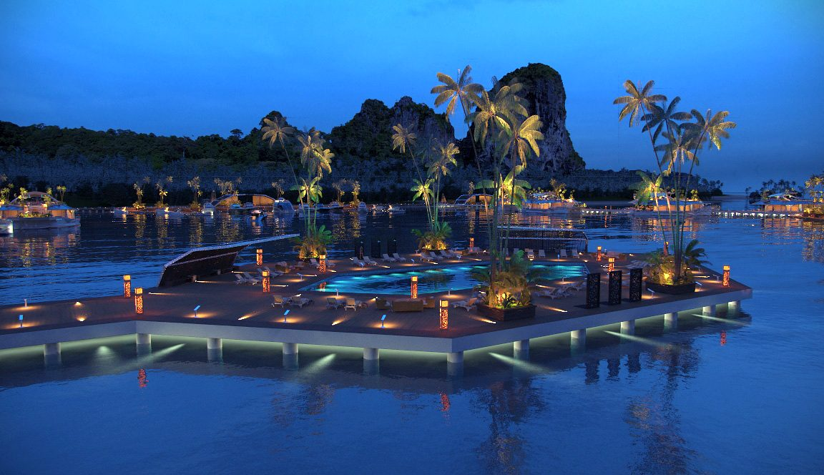

Slide 43
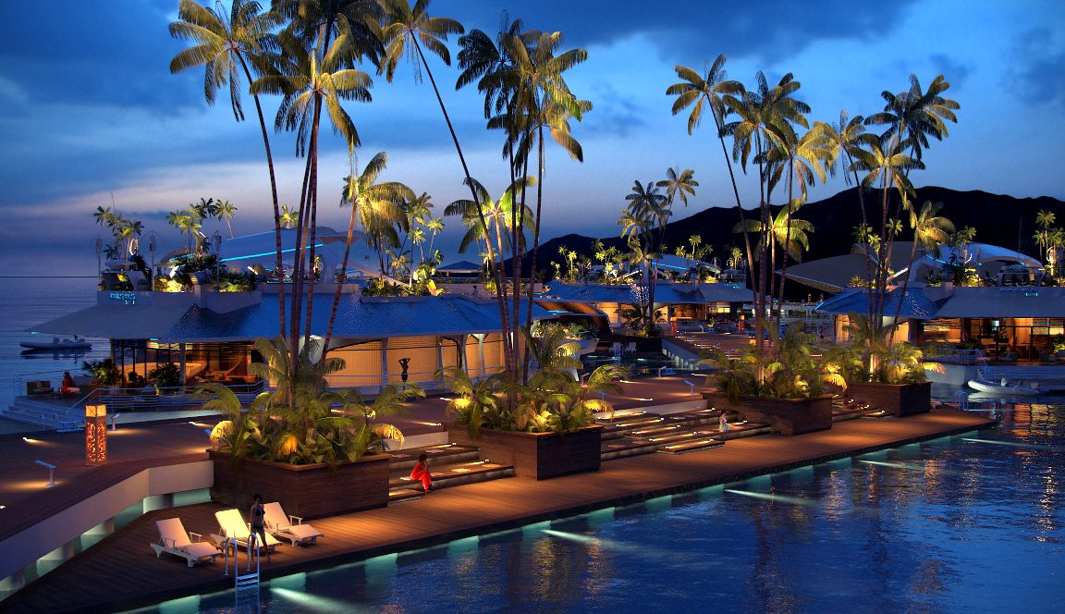

Slide 44
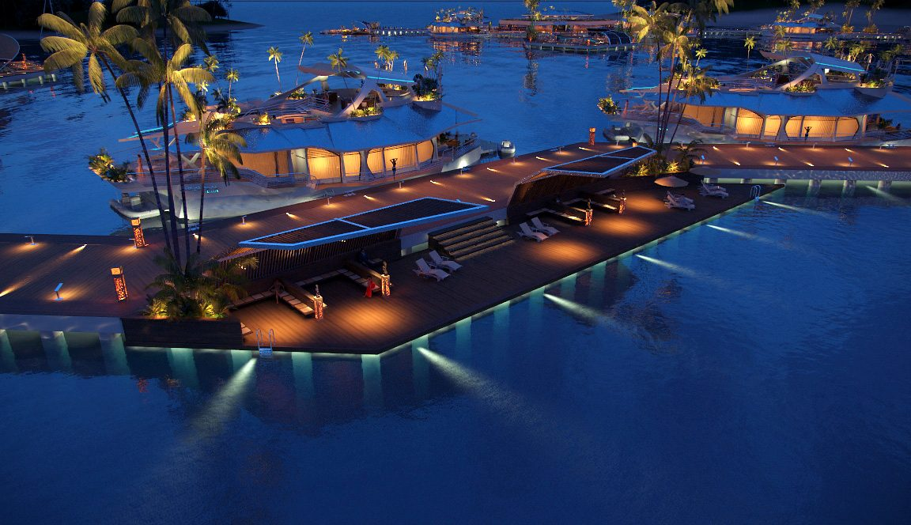

Slide 45
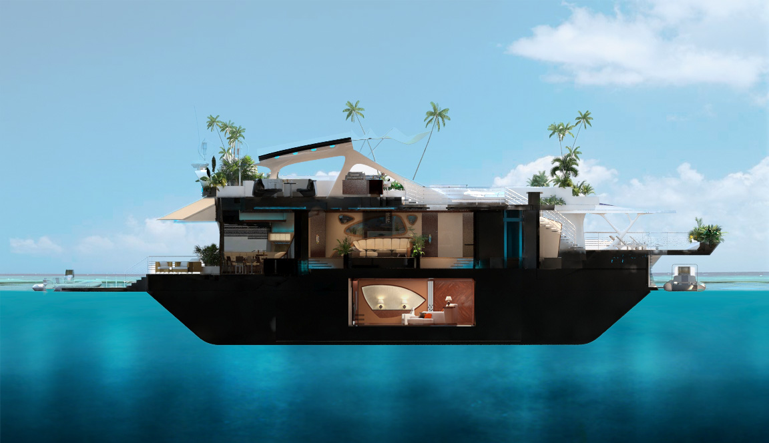

Slide 46
F I N
Ana

Slide 47



Accede a la sección que desees desde aquí:
Propia Creación
De la Red
Dedicatorias | Fechas Especiales | Graciosos
Historia y Arte | Lugares | Musicales
Naturaleza y Ciencias | Política | Reflexión
Religiosos | Románticos | Salud
Dedicatorias | Fechas Especiales | Graciosos
Historia y Arte | Lugares | Musicales
Naturaleza y Ciencias | Política | Reflexión
Religiosos | Románticos | Salud
Si deseas recibir pps periódicamente en tu correo electrónico subscríbete aquí:

